Slide 1
بسم الله الرحمن الرحيم حرکت شناسی استاد: راضیه علیزاد

Slide 2
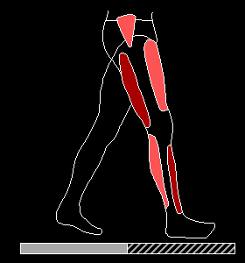
حرکت شناسی جلسه اول
kinesiology
Notes:
2

Slide 3
فصل اول مبانی مطالعه در حرکت شناسی
هدف کلی
آشنایی با مفاهیم مطالعه در حرکت شناسی ،حالتهای ایستادن ،سطوح حرکتی ومحورهای حرکتی

Slide 4
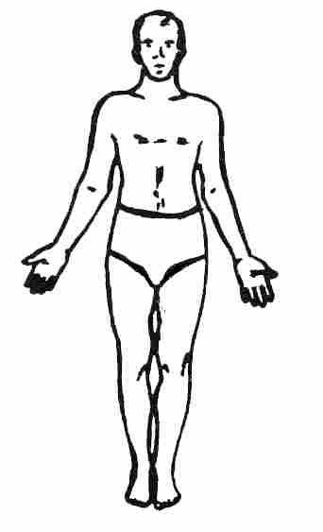
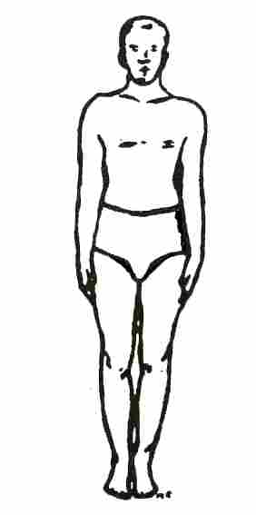
در مباحث حرکت شناسی وآناتومی مبنای مطالعه وضعیت ایستادن فرد است .به طور کلی وضع بدن به دو صورت در نظر گرفته میشود:
حالت ایستادن آناتومیکی وحالت ایستادن طبیعی
در حالت اول: قامت راست،پاها جفت،ناحیه کف دستها رو به جلو و صرفاً برای مطالعه حرکات ساعد ،مچ وانگشتان دست می باشد
در حالت دوم : قامت راست ،پاها جفت ،دستها در کنار رانها (کف دستها چسبیده به رانها)می باشد.کلیه قسمتهای بدن (به جز ساعد،دست وانگشتان دست )بر مبنای این حالت مطالعه می شود.

Slide 5
سطوح حرکتی
در مطالعه حرکات اتسان سه سطح فرضی اصلی در نظر گرفته می شود که حرکات اندامهای مختلف بدن بر مبنای این سه سطح مطالعه می شود.این سطوح بر یکدیگر عمودند که شامل:
سطح سهمی (قدامی ـ خلفی ):سطح میانی نیز نامیده می شود،از جلو به عقب بدن طوری می گذرد که بدن را به دو نیمه کاملاً مساوی تقسیم می کند.
سطح عرضی :یا سطح آهیانه ای،از چپ به راست بدن می گذرد وبدن را به دو نیمه قدامی وخلفی تقسیم می کند.
سطح افقی :موازی با سطح زمین است وبدن را به دو نیمه فوقانی وتحتانی تقسیم می کند
محل تلاقی سه سطح فوق را با همدیگر مرکز ثقل بدن می نامند.

Slide 6
محورهای حرکتی بدن
محور افقی ـ سهمی :این محور برسطح افقی ـ عرضی عمود است وهفت نوع حرکت حول این محور در بدن انجام می پذیرد. 1.آبداکشن 2.آداکشن 3.خم شدن جانبی (این حرکت اختصاصاً مربوط به سر وتنه است) 4.هایپر آبداکشن یا فرا دور شدن (صرفاً در حرکات دست ومفصل شانه انجام می شود) 5.هایپر آداکشن(فرا نزذیک شدن) 6.برگشت از حالت فرانزدیک شدن 7.برگشت از حالت خم شدن جانبی
محور افقی ـ عرضی:این محور بر سطح سهمی عمود است وچهار حرکت حول این محور در بدن انجام می شود .1.فلکشن 2.اکستنشن 3.هایپر فلکشن 4.هایپر اکستنشن
محور عمودی :این محور بر سطح افقی عمود است وشش حرکت حول این محور در بدن انسان صورت می پذیرد.1.چاخش خارجی ساعد 2.چرخش داخلی ساعد 3.چرخش داخلی وخارجی به جز ساعد 4.برگشت از حالت چرخش خارجی 5.برگشت از حالت چرخش داخلی

Slide 7
فصل دوم مفاصل
هدف کلی
آشنایی با ساختار وعملکرد مفاصل بدن

Slide 8
تعریف مفصل
محل ارتباط دو یا چند استخوان را در بدن مفصل می گویند .
تقسیم بندی مفاصل
بر حسب عملکرد ونوع حرکت به سه دسته ؛متحرک ،نیمه متحرک وثابت تقسیم می شوند.
از لحاظ ساختمان به سه دسته ؛لیفی ،غضروفی وسینوویال تقسیم می شوند .
در حرکت شناسی بیشتر به مفاصل متحرک یا سینوویال توجه می شود که به شش دسته تقسیم می شوند :
1. مفصل کروی، مثل مفصل شانه وران
2. مفصل لولایی یا قرقره ای،حرکت این مفصل فقط در یک سطح است وبه تا شدن وباز شدن محدود می شود،مانند مفصل بین زند زیرین واستخوان بازو در ناحیه آرنج.

Slide 9
3. مفصل استوانه ای ،این مفصل فقط حرکت چرخشی دارد مانند مفصل بین دو مهره اطلس وآکسیس.
4. مفصل لقمه ای ،سطوح این مفصل بیضی شکل است مانند مفصل زانو ،مچ دست ومفصل بین زند زبرین واستخوانهای مچ دست.
5. مفصل زینی ،مانند مفصل بین مچ دست واستخوان کف دستی شست .
6. مفصل لغزنده ،به مفصل مسطح نیز مرسوم است زیرا سطوح آن صاف اند ومی توانند بر روی یکدیگر در جهات مختلف بلغزند یا سر بخورند،مثل مفاصل بین زواید مفصل مهره ها

Slide 10
فصل سوم مفاصل ران ،زانو،مچ پا
ران
هدف کلی
تحلیل انواع حرکات ران ،شناخت سرمتحرک سر ثابت ومسیر وموقعیت عضله روی استخوان

Slide 11
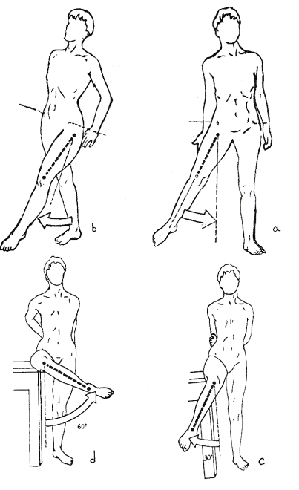
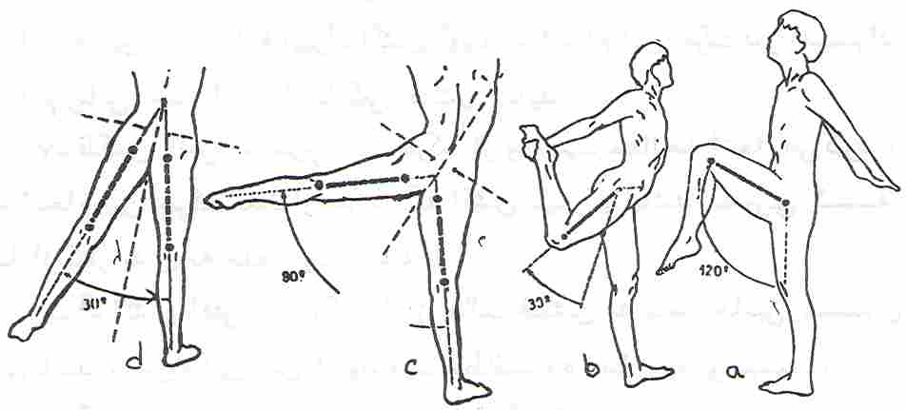
حرکات مفصل ران
مفصل ران یکی از مفاصل کروی بدن است ،استخوان ران امکان حرکت حول سه محور را دارد .
حرکاتی که حول این سه محور اتفاق می افتد شامل:
1 .فلکشن 2.اکستنشن 3.هایپراکستنشن 4.آبداکشن 5.آداکشن 6.هایپرآداکشن 7. چرخش داخلی 8.چرخش خارجی 9.آداکشن افقی 10.آبداکشن افقی 11.حرکت دورانی

Slide 12
عضلات خم کننده ران
عضلة پسواس
اين عضله، يكي از اصليترين عضلات در عمل فلكشن ران است، از كنار خارجي دوازدهمين مهرة پشتي و تمام مهره‌هاي كمري و غضروفهاي بين مهره‌اي منشأ مي‌گيرد و به صورت مورب سر متحرك آن به برجستگي كوچك استخوان ران متصل مي‌گردد.
عضلة خاصره‌اي
از ناحية حفره خاصره‌اي دروني (به استثناي قسمت قدامي و تحتاني آن) منشأ مي‌گيرد و همراه با وتر عضلة پسواس به برجستگي كوچك استخوان ران متصل مي‌شود.
دو عضله بالا وظيفة كلي تا كردن مفصل ران را بعهده دارند. عضلات بالا در فعاليتهايي چون راه رفتن، دويدن و بالا رفتن از پله‌ها فعالیت می کنند.

Slide 13
عضلة راست راني
در سطح قدامي ران قرار دارد.
سر ثابت :دو نقطة خاصره‌اي قدامي تحتاني و بخش فوقاني حفرة مفصلي.
سر متحرك : لبة فوقاني استخوان كشكك و برجستگي فوقاني درشت ني.
عملکرد: اين عضله يكي از اصليترين عضلات در حركت خم‎شدن ران است
و جزء عضلات باز‎كنندة زانو نيز محسوب مي‌شود.

Slide 14
عضلة شانه‌اي
سر ثابت‌: لبه بالايي استخوان عانه
سر متحرك :سطح فوقاني و خلفي استخوان ران.
عملکرد:اين عضله علاوه بر حركت خم‎شدن در انجام حركت دور شدن و چرخش خارجي ران نيز مؤثر است.

Slide 15
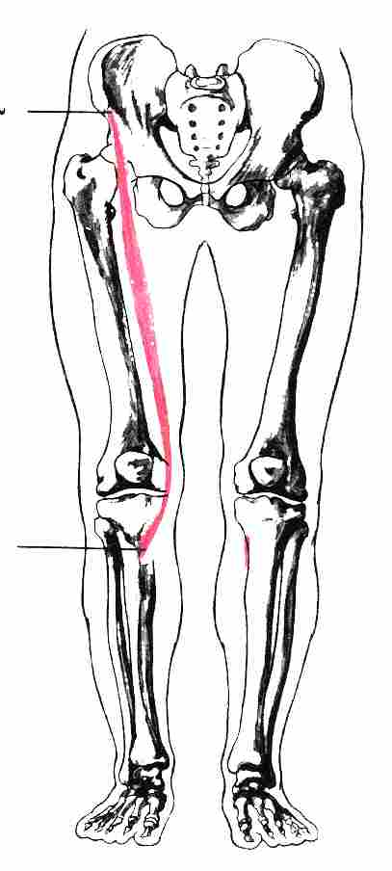
عضلة خياطه
يكي از عضلات طويل بدن است.
سرثابت :خار خاصره‌اي قدامي _ فوقاني
سرمتحرك: سطح بالاي داخلي استخوان درشت ني
عملکرد:اين عضله علاوه بر حركت خم‎شدن در انجام حركات نزديك شدن و چرخش ران به خارج مؤثر مي‌باشد. عضله خياطه در حركت چرخش داخلي وخم کردن زانو نیز مشاركت مي‌كند.
عضلة كشندة پهن نيام وعضلة سريني مياني
اين عضلات در خم‎شدن ران دخالت دارند (در بخش عضلات دوركنندة ران دربارة آنها توضيح خواهيم داد).

Slide 16
عضلة نيمه‎غشايي
عضلة نيمه‎غشايي يكي از عضلات گروه همسترينگ است .
سرثابت : قسمت خارجي برجستگي وركي
سرمتحرك :بخش خلفي و داخلي استخوان درشت ني
عملکرد:اين عضله، علاوه بر اينكه از گروه عضلاتي است كه در انجام عمل باز شدن و فرا بازشدن ران دخالت دارد. خم‎كننده ساق پا نيز هست و در چرخش داخلي و دورشدن ران نيز مشاركت دارد.
عضلة نيمه‎وتري
سرثابت : برجستگي وركي لگن
سرمتحرك: بخش فوقاني و سطح داخلي درشت ني
عملکرد:عضلة بالا، علاوه بر عمل باز شدن و فرا باز شدن ران، در چرخش داخلي استخوان و نزديك شدن ران نيز دخالت دارد.

Slide 17
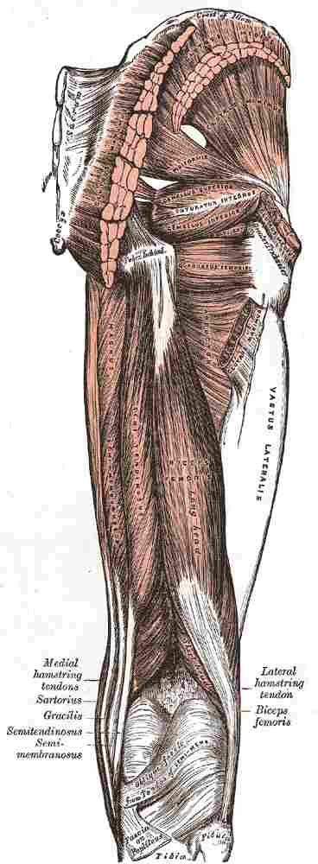
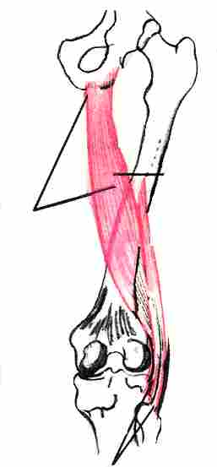
عضلة دو سرراني
يكي ديگر از مجموعه عضلات همسترينگ است كه در بخش خلفي ران قرار دارد .
سرثابت: برجستگي وركي
سرمتحرك :بخش بيروني و فوقاني درشت ني و سر استخوان نازك ني.
عملکرد: اكستنشن، هايپر اكستنشن و چرخش خارجي ران
سه عضلة بالا (گروه عضلات همسترينگ)عضلاتي‌اند كه، علاوه بر مفصل ران، در انجام حركات مفصل زانو از جملة خم‎شدن زانو دخالت دارند.

Slide 18
عضله سريني بزرگ
در بخش خلفي و فوقاني ران قرار دارد.
سرثابت : قسمت خلفي استخوان خاصره و سطح خلفي استخوان خاجي و كناره جانبي دنبالچه سرمتحرك : شاخه خارجي خط خشن
عملکرد :عضلة سريني بزرگ، علاوه بر عمل باز شدن، در فرا باز شدن و چرخش خارجي ران دخالت دارد و چنانچه ران ثابت باشد، لگن را راست مي‌كند

Slide 19
عضلات دوركنندة ران
گروه عضلاتي كه باعث حركت دورشدن ران مي‌شوند در سطح خارجي استخوان ران قرار دارند عضلات اين گروه عبارت‎اند از :
عضلة سريني مياني
يكي از مهمترين و اصليترين عضلات در عمل دورشدن ران است.،.
سرثابت عضله :سطح خارجي خاصره
سرمتحرك عضله: سطح خارجي برجستگي بزرگ ران
عملکرد: علاوه بر دور‎شدن، بخش قدامي آن در خم‎شدن و چرخش داخلي و الياف خلفي آن در باز شدن و چرخش خارجي دخالت دارند
عضلة سريني كوچك
عضلة سريني كوچك از عضلات عمقي ناحية باسن است
سرثابت: سطح خلفي استخوان لگن
سرمتحرک:سطح قدامي برجستگي بزرگ استخوان ران.
عملکرد: عمل اين عضله دور‎شدن و چرخش داخلي ران است.
از سه عضلة سريني كه در ناحيه باسن قرار دارند دو تاي آنها به برجستگي بزرگ ران متصل‌اند.

Slide 20
عضلة كشنده پهن نيام
در قسمت قدامي و جانبي ران قرار دارد.
سرثابت:پنج سانتي‎متري قدامي خارخاصره‌اي و بخش قدامي تاج‎خاصره‌اي
سرمتحرك: لقمة خارجي و فوقاني درشت ني و كنارة خارجي استخوان كشكك
عملکرد: اين عضله، علاوه بر دور شدن ران، در خم‎شدن و چرخش داخلي استخوان ران به ميزان بسيار كم دخالت مي‌نمايد.
عضلة خياطه
عضلة خياطه كه، در بخش عضلات تاكنندة ران توضيح داده شده نيز جزو اين گروه از عضلات است. با توجه به اينكه سر ثابت اين عضله در بخش جانبي مفصل ران قرار گرفته است در عمل دور شدن ران نيز مشاركت مي‌كند.

Slide 21
در انجام حركت نزديك‎كردن ران چهار عضله نقش اصلي دارند. اين چهار عضله عبارت‌اند از:
نزديك‎كنندة بزرگ
نزديك‎كننده طويل
نزديك‎كنندة كوتاه
راست داخلي
اين عضلات در قسمت داخلي ران قرار دارند و از روي مفصل لگن نيز عبور مي‌كنند.
عضلات ديگري شامل عضلة شانه‌اي و عضلات نيمه‎وتري و نيمه‎غشايي از گروه همسترينگ‌اند. موقعيت آنها روي مفصل و مسير امتداد آنها بگونه‌اي است كه به انجام حركت نزديك كردن كمك مي‌كنند.

Slide 22
‎ عضلات نزديك كنندة ران
عضلة نزديك كنندة بزرگ
سرثابت عضله: قسمت قدامی استخوان عانه
سرمتحرك عضله: تكمة نزديك كنندة بزرگ، طول خط خشن و لبة دروني خط خشن
عمکرد: علاوه بر نزديك‎كردن مفصل ران، در چرخش داخلي و خم‎كردن ران نيز نقش دارد.
عضلة نزديك كنندة طويل
سرثابت :سطح قدامي استخوان عانه
سر متحرك : قسمت مياني و داخلي استخوان ران
عملکرد:عضلة بالا در خم‎شدن و چرخش داخلي ران نيز دخالت دارد.

Slide 23
عضلة نزديك‎كنندة كوتاه
از عضلات نزديك‎كنندة ران است كه در ناحية داخلي استخوان ران قرار دارد..
سرثابت عضله : بخش قدامي استخوان عانه
سرمتحرك عضله: قسمت بالاي استخوان ران (خط خشن)
عملکرد: عمل اين عضله نزديك كردن، خم كردن و چرخش داخلي ران است
عضلة راست داخلي
عضلة راست داخلي در بخش داخلي ران قرار گرفته است.
سرثابت عضله: ارتفاق عانه و شاخة فرودي عانه
سرمتحرك عضله: برجستگي فوقاني و قسمت داخلي استخوان درشت ني
عملکرد: اين عضله، علاوه بر نزديك‎كردن ران در چرخش داخلي، در خم‎شدن اين عضو نيز دخالت دارد.
عضلات شانه‌اي، نيمه‎غشايي و نيمه‎وتري نيز در نزديك‎كردن ران دخالت دارند.

Slide 24
عضلات موثر در حركات چرخشي ران
چرخش خارجي. شش عضلة عمده چرخش‎دهندة خارجي ران عبارت‌اند از: هرمي راني، دو قلوي فوقاني، دو قلوي تحتاني، سدادي دروني، سدادي بيروني و مربع راني.
عضلات بالا همگي در كنار يكديگر در بخش فوقاني استخوان لگن قرار دارند.
سرثابت: سطح داخلي و خارجي ساكروم و لگن _،به صورت افقي امتداد مي‌يابند ,
سر متحرك : نماي مياني و پشتي برجستگي بزرگ
عضلات ديگرکه در اجراي حركت چرخش خارجي ران نقش كمك كننده دارند عبارت‌اند از: خياطه، شانه‌اي، نزديك‎كنندة كوتاه، نزديك‎كنندة بزرگ، سريني كوچك، سريني بزرگ و دو سر راني.
دو عضلة نزديك‎كنندة كوتاه و بزرگ نقش بسيار ضعيفي در اجراي حركت چرخش داخلي بعهده دارند.
چرخش داخلي. چرخش داخلي ران به كمك عضلات نيمه‎غشايي، نيمه‎وتري نزديك‎كننده دراز و سريني مياني انجام مي‌گيرد. اين گروه از عضلات قبلاً شرح داده شده‌اند.

